Slide 1
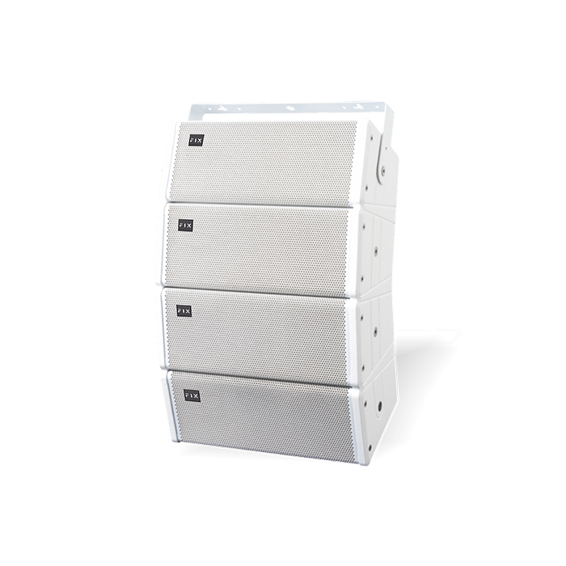
Small Line Array Speaker
SLA504
Professional Line Array Speaker System
FEATURE
4 개의 1"트위터와 25mm 보이스 코일 혼 HF 드라이버와 8 개의 4.5"중저역 주파수 드라이버로 구성된 Small Line Array Speaker 시스템
70Hz-20KHz의 대역폭을 제공하고 높은 충실도의 사운드를 정확하게 재현
다목적실, 강당, 교회 등 중소형 공간의 메인스피커로 적합
SPECIFICATION
항목 | 세부내용
Frequency Response | 70Hz-20kHz
Rated Power | 500W RMS, 2000W Peak
Sensitivity | 96dB
Max SPL | 123dB Continuous, 129dB Peak
Impedance | 8 ohms
Coverage (H x V) | 80° x 80°
LF Driver | 8 x 4.5"(115mm) / 1" voice coil
HF Driver | 4 x 1"(25mm) / 1" voice coil
Connectors | 2 x Speakon NL4
규격 (WxDxH) | 368 x 178 x 544mm
무게 | 13kg
경기도 성남시 분당구 판교로 723(분당테크노파크) B동 604-2호
TEL : 031-709-1061 / FAX : 031-709-1062

